Slide 1
Software Engineering 1
Anna Prenzel

Slide 2

Einführung
Ziele der heutigen Veranstaltung:
Sequenzdiagramme üben
Einführung in den Software-Entwurf
  UML-Ergänzungen für Klassendiagramme
  Motivation Entwurfsmuster
  „Pattern-Adventskalender“

Slide 3
Wiederholung
Entwickeln Sie Sequenzdiagramme für die folgenden drei Use Cases!
Schlagen Sie ggf. neue Klassen und Assoziationen für das statische Modell vor!

Slide 4
Wiederholung
UC1 „Salonbesuch buchen“
Mitarbeiter ruft Kundendaten ab.
Mitarbeiter sucht einen Tag mit einem freien Termin.
Mitarbeiter fragt Kunden nach gewünschtem Tag und gewünschtem Termin.
Mitarbeiter trägt gewünschten Tag und Termin ein.
Mitarbeiter legt verantwortlichen Stylisten für diesen Salonbesuch fest. Es wird der Stylist bevorzugt, der den Kunden beim letzten Salonbesuch bedient hat.

Slide 5
Wiederholung
Möglicher Zeitplan für Salonbesuche
Platz 1
Platz 2
Platz 3
Platz 4
Platz 5
8 Uhr - 9 Uhr
Frei
10:30 Uhr - 11:30 Uhr
Frei
10 Uhr - 11:30 Uhr
Frei
9 Uhr - 11:30 Uhr
8 Uhr - 10 Uhr
10 Uhr - 10:30 Uhr
10:30 Uhr - 11:30 Uhr
Frei
10 Uhr - 11:30 Uhr

Slide 6
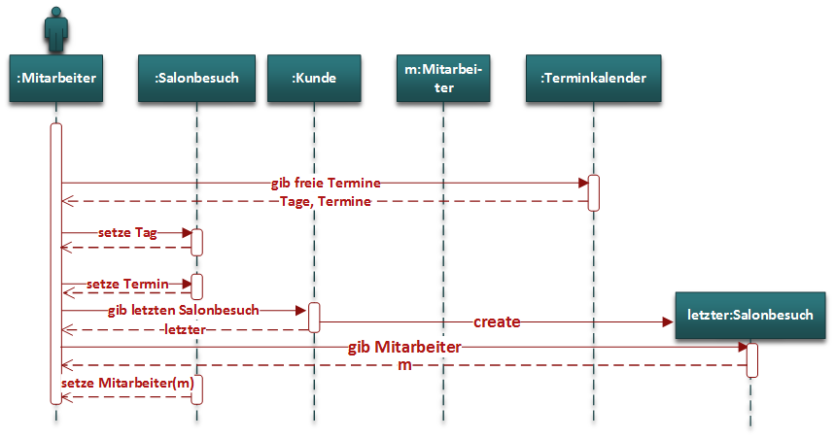

Slide 7
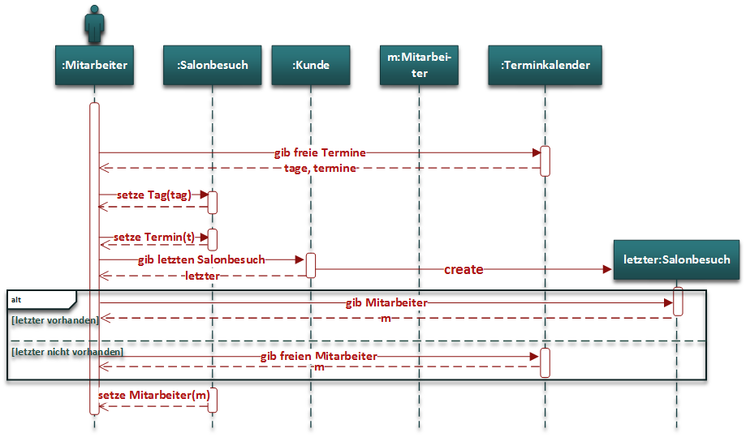

Slide 8
Wiederholung
UC2 „Salonbesuch tätigen“
Kunde betritt den Friseursalon.
Der verantwortliche Stylist berät den Kunden.
Nacheinander werden alle erforderlichen Dienstleistungen durchgeführt und auf dem Laufzettel eingetragen. Auch die verbrauchten Artikel werden erfasst.
Am Ende erfolgt der Kassiervorgang, in dem die Dienstleistungen und die verbrauchten Artikel abgerechnet werden.

Slide 9
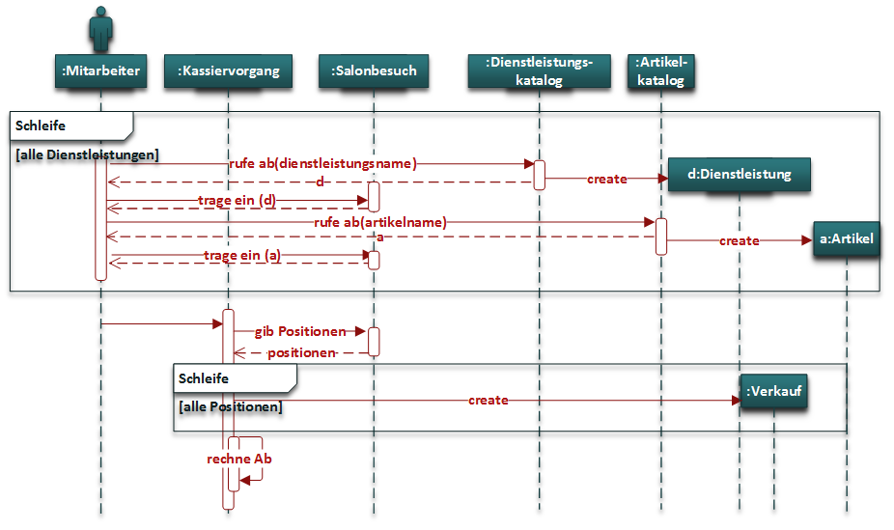

Slide 10
Analyse – und jetzt?
Anforderungs-analyse
OOA-Modell
Entwurf
Entwurf
OOD-Modell
Implementierung
Test
Inbetriebnahme

Slide 11
Software-Entwurf
Wir verwenden weiterhin…
Klassendiagramme (Statischer Entwurf)
Sequenzdiagramme (Dynamischer Entwurf)
Ziel des OOD-Modells
es ist ein Spiegelbild des Programms
es enthält alle Klassen, Attribute und Operationen des Programms
es kann direkt in den Programmrahmen übersetzt werden (noch keine Implementierung der Operationen)

Slide 12
Software-Entwurf
Vorgehensweise
Verfeinerung der statischen und dynamischen Modelle
Jedes der nachfolgenden objektorientierten Konzepte muss nun bei der Modellierung berücksichtigt werden!

Slide 13
Software-Entwurf
Basiskonzepte im Objektorientierten Entwurf (OOD)
Klassen
  Parametrisierte Klassen (Stichwort Generics)
  Container-Klassen (z.B. Datenstrukturen)
  Abstrakte Klassen
  Schnittstellen
  Innere Klassen

Slide 14
Software-Entwurf
Basiskonzepte im Objektorientierten Entwurf (OOD)
Attribute
  Sichtbarkeiten (public, private, protected, package)
  Eigenschaftswerte in UML (readonly, ordered, subsets)
  Typen
  Klassenattribute (statisch)
  Initialisierung

Slide 15
Software-Entwurf
Basiskonzepte im Objektorientierten Entwurf (OOD)
Operationen
  Signatur Sichtbarkeit name(Parameterliste) : Ergebnistyp
  abstrakte Operationen
  Klassenoperationen (statisch)
  Konstruktoren

Slide 16

Software-Entwurf
Ergänzungen UML + Java Mapping
Multiplizitäten von Attributen
Klassenattribute

Slide 17
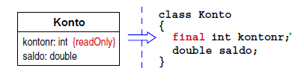
Software-Entwurf
Ergänzungen UML + Java Mapping
Unveränderliche Attribute

Slide 18
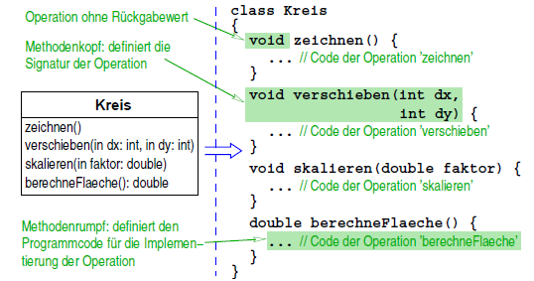
Ergänzungen UML + Java Mapping
Operationen und Parameter

Slide 19
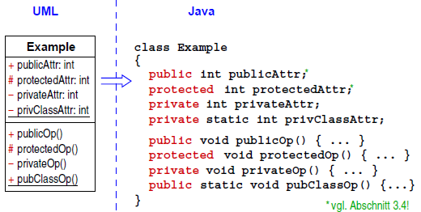
Ergänzungen UML + Java Mapping
Sichtbarkeiten

Slide 20
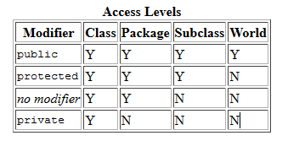
Quelle: http://docs.oracle.com/javase/tutorial/java/javaOO/accesscontrol.html

Slide 21
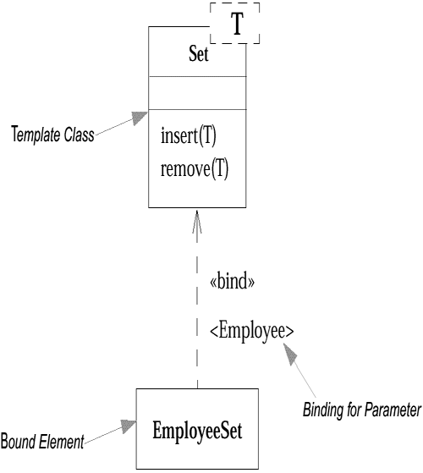
Ergänzungen UML + Java Mapping
Parametrisierte Klasse

Slide 22
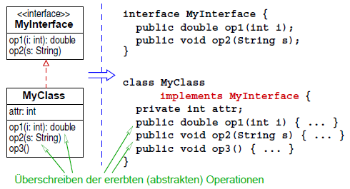
Ergänzungen UML + Java Mapping
Schnittstellen

Slide 23
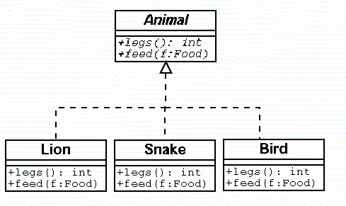
Ergänzungen UML + Java Mapping
Abstrakte Klassen und Operationen
Schlüsselwort {abstract} oder…
… Klassenname / Operationsname kursiv schreiben

Slide 24
Software-Entwurf
Ok, ich fang‘ jetzt an zu modellieren…
*Grübel* *grübel*
*Kritzel* *Krakel*
*Radier*
*FetzRupfReiß*
Kann ich das so machen? Ist das professionell?
Wie würde das ein Profi entwerfen???

Slide 25
Software-Entwurf
„Wie würde das ein Profi machen?“
Definition (Entwurfsmuster)¹
Entwurfsmuster sind bewährte, generische Lösungen für wiederkehrende Entwurfsprobleme. Sie stellen eine wiederverwendbare Vorlage zur Problemlösung dar, die in einem bestimmten Zusammenhang einsetzbar ist.
1) engl. Design Pattern

Slide 26
Software-Entwurf
Architekturmuster
Entwurfsmuster von hohem
Abstraktionsgrad
Empfehlungen für logische und physikalische Strukturierung des Systems in Komponenten
  Logisch: Klassen, Pakete
  Physikalisch: Aufbau des verteilten Systems
Empfehlungen für die Gestaltung von
Beziehungen zwischen den Komponenten

Slide 27
Software-Entwurf
Entwurfsmuster bieten Lösungen für…
Bestimmung der technischen Klassen, d.h.
Klassen ohne Entsprechung in der
Anwendungsdomäne
Gestaltung der Beziehungen zwischen
technischen Klassen und Objekten
Bestimmung der Klassengranularität
Bestimmung von Schnittstellen (Polymorphie)
Gestaltung erweiterbarer und
wiederverwendbarer Software

Slide 28
Software-Entwurf
Im Folgenden werden wir wesentliche Architektur- und Entwurfsmuster in einem vorweihnachtlichen Rahmen kennen lernen…

Slide 29
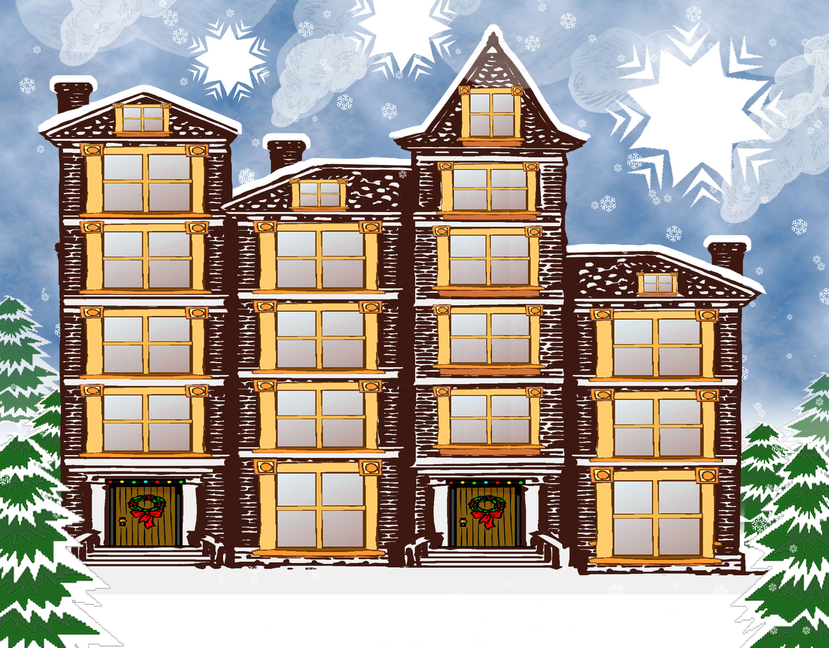






















11
3
25
9
18
22
17
5
4
19
21
23
8
2
14
1
7
12
24
16
13
10
6
15
20
Notes:
How To Use This Template:
Click the Slide Show button in the status bar to start the presentation. The calendar counts the first 25 days of December. Each day, click on the numbered button corresponding to the day of the month. Clicking on that button will reveal an image to you.
Advent Calendar Template Customization Instructions:
To add and format a background:
To add the background of a house scene, right-click the slide background, click Format Background.
In the Format Background dialog box, in the left pane click Fill, and in the right pane, select Picture or texture fill.
Under Insert from, click File, locate the picture that you want to use as the background, and then click Open.
Note: You may download free images from Microsoft Office Online (http://office.microsoft.com).
To replace the pictures (of elves and other characters in the windows and on the rooftop) with your own pictures, do the following:
On the Home tab, in the Editing group, click Select, and then click Selection Pane.
Note: It is easier to select pictures from within the Selection and Visibility pane than directly on the slide.
In the Selection and Visibility pane, click a reveal item (example: reveal_9)
Note: Each reveal item is associated with a picture. And each reveal item has a number, where each number matches the button that covers the picture. For example, the reveal_9 (picture) is located under button number 9)
After you have selected the reveal item associated with the picture that you want to replace, on the slide, locate and right-click the selected picture, and then click Format Picture.
In the Format Picture dialog box, in the left pane click Fill, and in the right pane, select Picture or texture fill.
Under Insert from, click File, locate the picture that you want to place on the calendar, and then click Open.
To reproduce the button and reveal shapes and images on this slide, do the following:
On the Home tab, in the Drawing group, click Shapes.
Select a “reveal” shape (such as a rectangle to cover a window, or a star in the sky), and then click and drag to draw the shape on the slide.
Fill these shapes with pictures or clip art images. (see procedures above)
On the Selection and Visibility pane, double-click on the [object] to edit the text and type a new name (“reveal_1”).
Next, on the Home tab, in the Drawing group, click Shapes.
Select a “button” shape, and then click and drag to draw the shape on the slide. (For example, a rectangle is drawn over the first window and it is now button #1).
Right-click on the “button” shape and select Edit Text. Type in the text (number) for that “button.”
On the Selection and Visibility pane, double-click on the [object] to edit the text and type a new name (“button_1”).
Position the “button” shape on this slide so that it completely covers the “reveal” shape.
To reproduce the animation effects on the slide, do the following:
On the Animations tab, in the Animations group, click Custom Animation. The Custom Animation pane opens up.
To assign an effect to the “button” (in this case Fade), select the button on the slide, and then in the Custom Animation pane, click Add Effect, point to Exit, click More Effects. In the Add Exit Effect dialog box, under Subtle click Fade.
Also in the Custom Animation pane, click the arrow to the right of the effect that you just added (fade exit effect) and select Timing. In the Fade dialog box, on the Timing tab, do the following:
Click the double arrows to the right of Triggers.
Click Start effect on click of.
Next to Start effect on click of, in the list select the “button” shape.
On the slide, select the picture-filled (“reveal”) shape beneath the “button” shape, and in the Custom Animation pane, click Add Effect, point to Entrance, and click More Effects. In the Add Entrance Effect dialog box, under Subtle, click Fade.
Also in the Custom Animation pane, select the effect that you just added (fade entrance effect), and then under Modify: Fade, in the Start list select With Previous.
Follow the same procedures with the remaining 24 “button” and “reveal” pairs of objects on the slide.

Slide 30
Architekturmuster
Schichtenarchitektur
Systemfunktionalität wird in Schichten unterteilt
Jede Schicht erfüllt eine bestimmte Funktion
Jede Schicht greift ausschließlich auf Dienste der darunterliegenden Schicht zu
Notes:
Schicht: Tier (physikalische sicht, verteiltes system) oder layer (logische sicht)

Slide 31
Architekturmuster
User Interface
User Management
Authentication
Authorization
Business Logic / Application Functionality
OS
Database
System Support
Notes:
Niedrige Kopplung, da nur auf darunter liegende Schicht zugegriffen wird.
Hohe Kohäsion innerhalb der Schicht. Austauschbarkeit der Schichten.
Designer kommt nicht in Versuchung, Zyklen in die Abhängigkeiten zu bringen.

Slide 32
Architekturmuster
Schichtenarchitektur
Beispielszenario 1
plattformabhängiger Code wird in innere Schichten verschoben
äußere Schichten bleiben bei Portierung unberührt
Notes:
Abstraktionsebenen

Slide 33
Architekturmuster
Schichtenarchitektur
Beispielszenario 2
Schichtenarchitektur wird genutzt, um bestehende Systeme zu erweitern (neue Funktionalität wird auf oberster Schicht „aufgesetzt“)

Slide 34
Architekturmuster
Schichtenarchitektur
Nachteil
Beeinträchtigung der Performance, wenn Aufrufe durch mehrere Schichten hindurch geleitet werden müssen.
Ggf. sollte ein „Überspringen“ von Schichten erlaubt werden.
Zurück zum Kalender

Slide 35
Architekturmuster
Repository-Architektur
Für Systeme, deren Komponenten eine große Datenmenge aus einer zentralen Datenquelle nutzen
Jede Komponente darf direkt auf das zentrale Repository zugreifen
Daten werden nicht zwischen den Komponenten hin- und her transferiert
Notes:
Datenzentrierte Architektur

Slide 36
Architekturmuster
Repository Architektur
Repository organisiert die Datenbeschaffung → z.B. Mapping von SQL-Datenbankeinträgen zu Java-Objekten
Kein doppelter, über mehrere Komponenten verteilter Code zur Datenbankabfrage
Notes:
Repository oft in n-tier-Architektur. Objektorientierte Zugriffsschicht. Statt DB auch webservice möglich.

Slide 37
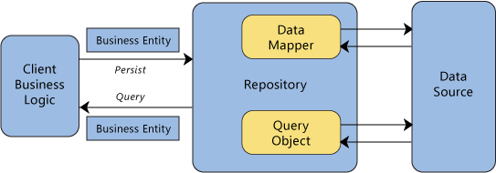
Architekturmuster
Repository Architektur

Slide 38
Architekturmuster
Repository-Architektur
Spezialfall Blackboard
Repository (Blackboard) propagiert Änderungen an alle (registrierten) Komponenten
Repository (Blackboard) beteiligt sich an der Koordination der (registrierten) Komponenten

Slide 39
Architekturmuster
Repository-Architektur
Beispiel: IDE
Project Reposi-tory
Java Editor
UML Editors
Code Generators
Design Analyser
Report Generator
Zurück zum Kalender

Slide 40
Architekturmuster
Client-Server Architektur
es gibt Server, die Dienste anbieten
…und Clients, die darauf zugreifen
Häufig gibt es mehrere parallele Instanzen von Clients, die auf verschiedenen Computern laufen
C/S laufen in einem verteilten System (über IP verbunden)

Slide 41
Architekturmuster
Client-Server Architektur
Clients müssen Namen der Server kennen
Server kennen ihre Clients nicht
Architektur kann auch auf einem Computer angewendet werden
Zurück zum Kalender

Slide 42
Architekturmuster
Pipe and Filter Architektur
Daten fließen durch eine Sequenz von Komponenten.
Daten werden von jeder Komponente transformiert.
Am Ende der Sequenz wird die Ausgabe erzeugt.
Notes:
Datenflussorientierte Architektur

Slide 43
Architekturmuster
Pipe and Filter Architektur
anwendbar, wenn Eingaben in mehreren Schritten zu Ausgaben transformiert werden
Jede Komponente kümmert sich um eine Transformation
  Komplexität wird reduziert
  Komponente leichter testbar
  Chance der Wiederverwendbarkeit

Slide 44
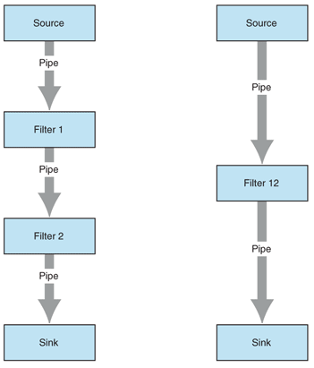
Ungünstig: Komplexe, mächtige Komponente, die alle Transformationsschritte übernimmt.
Pipe and Filter Architektur
Nun besser: Zerlegung in spezialisierte Einzelkompo-nenten.

Slide 45
Ungünstig: Komplexe, mächtige Komponente, die alle Transformationsschritte übernimmt.
Pipe and Filter Architektur
Nun besser: Zerlegung in spezialisierte Einzelkompo-nenten.
Voraussetzung: Ausgabeformat der Vorgängerkomponente wird als Eingabe akzeptiert.

Slide 46
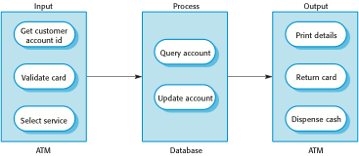
Architekturmuster
Pipe and Filter Architektur
ATM System

Slide 47

Architekturmuster
Pipe and Filter Architektur
Order Processing System
Zurück zum Kalender

Slide 48
Architekturmuster
MVC Architektur
Controller
Maps user Actions to model updates
View
Renders Model
User Events
Change Notification
State Change
Model
Encapsulates Application State
State Query
Zurück zum Kalender

Slide 49
Architekturmuster (AM)
Zusammenfassung
AM empfehlen Gestaltung von unabhängigen, austauschbaren Komponenten
Zusammenspiel der Komponenten wird von außen gesteuert
  Bsp: „Zusammenstecken“ von Komponenten zu einer Pipes-and-Filter-Architektur

Slide 50
Architekturmuster (AM)
Zusammenfassung
Komponenten selbst wissen möglichst wenig von dem Kontext, in dem sie eingesetzt werden
  jedes AM definiert minimale Sichtbarkeiten zwischen Komponenten

Slide 51
Architekturmuster (AM)
Kombination von AM (Beispiel)
GUI-
Schicht
View
Controller
1
2
3
4
Business-
Schicht
Model
Filter1
Filter2
Filter3
Model
Rep
Repository
Daten-
Schicht

Slide 52
Architekturmuster (AM)
Kombination von AM (Beispiel)
1
Client
2
3
4
Server

Slide 53
Kombination von AM (Beispiel)
1
Client
2
3
2
3
App-Server 1
App-Server 2
3
4
Data-Server

